Slide 1

ỦY BAN NHÂN DÂN QUẬN LONG BIÊN
TRƯỜNG MẦM NON CỰ KHỐI
LĨNH VỰC PHÁT TRIỂN NHẬN THỨC
Đề tài: Nhận biết khối cầu và khối trụ
Lứa tuổi: Mẫu giáo lớn
Giáo viên: Phạm Thị Huệ
Năm học: 2024 - 2025

Slide 2

Mục đích – yêu cầu.
1,Kiến thức
-Trẻ nhận biết, gọi đúng tên và phân biệt được một số đặc điểm của khối cầu, khối trụ.
- Trẻ biết so sánh giữa các khối
2, Kỹ năng
-Rèn kỹ năng quan sát, chú ý, ghi nhớ có chủ đích
-Rèn cho trẻ kỹ năng nhận biết và phân biệt .
3, Thái độ
-Giáo dục trẻ chú ý trong giờ học, tích cực trong mọi hoạt động

Slide 3
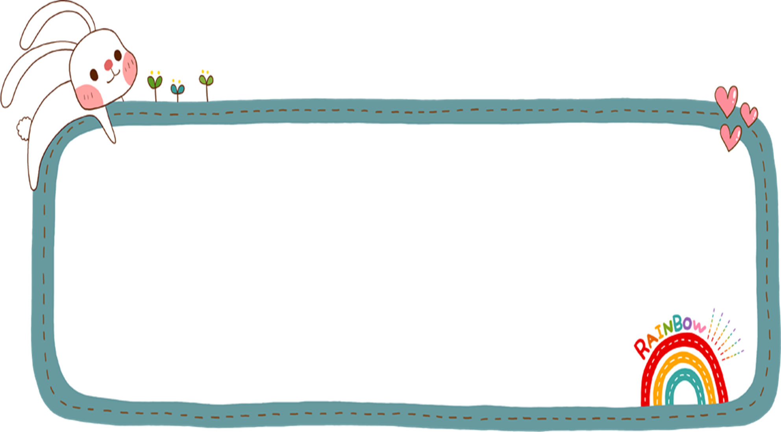
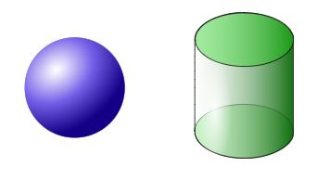
NHẬN BIẾT KHỐI CẦU VÀ KHỐI TRỤ

Slide 4
Nhận biết khối cầu
Notes:
Giáo viên click mouse lần lượt qua các nút theo hướng từ trái qua phải, để trình bày hình vẽ minh hoa các đặc tính của khối cầu.

Slide 5
Khối cầu
1
2
Khung của khối cầu.
1. Mặt tròn bao quanh.
2. Khối cầu có thể lăn.
Notes:
Giáo viên click mouse lần lượt qua các nút theo hướng từ trái qua phải, để trình bày hình vẽ minh hoa các đặc tính của khối cầu.

Slide 6
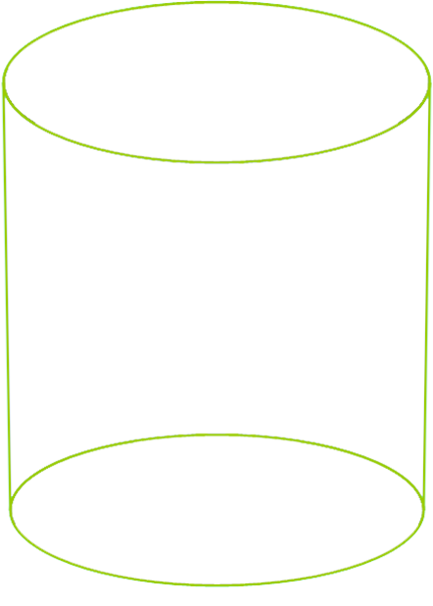
Nhận biết khối trụ
Notes:
Giáo viên click mouse lần lượt qua các nút theo hướng từ trái qua phải, để trình bày hình vẽ minh hoa các đặc tính của khối trụ.

Slide 7
Khối trụ
1
2
3
4
Khung của khối trụ.
1. Mặt trên và mặt đáy.
2. Mặt tròn bao quanh.
3. Khối trụ có thể trượt.
4. Khối trụ có thể lật và lăn.
Notes:
Giáo viên click mouse lần lượt qua các nút theo hướng từ trái qua phải, để trình bày hình vẽ minh hoa các đặc tính của khối trụ.

Slide 8
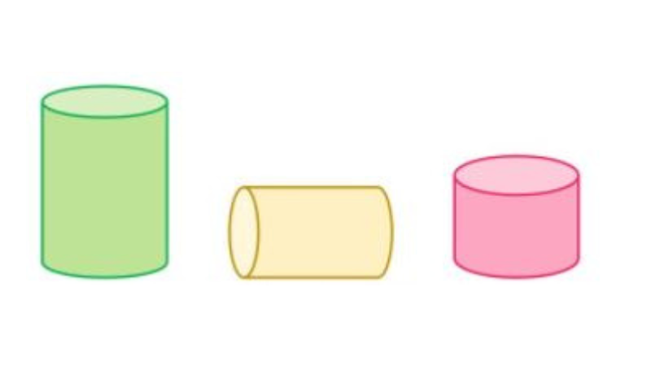

Slide 9
Phân biệt khối cầu, khối trụ
Giống nhau:

Slide 10
Khác nhau:
Notes:
Giáo viên click mouse lần lượt qua các nút theo hướng từ trái qua phải, để trình bày hình vẽ minh hoa các đặc tính của khối cầu.

Slide 11
TRÒ CHƠI
AI ĐOÁN GIỎI
Notes:
Trò chơi này nhằm mục đích liên hệ một số vật dụng với hình dạng và đặc tính của các hình khối bé vừa làm quen. Trong slide kế tiếp, khi một hình khối xuất hiện xong, giáo viên sẽ hỏi các bé xem nó giống như hình khối vừa học nào, sau đó cho các bé xem kết quả.
Slide 5 này có Slide Transition là Automatically after = 7’.

Slide 12

Sữa tươi
Sữa tươi
nguyên kem
nguyên kem
x
b
c
r
f
s
xx
bb
cc
rr
ff
ss
Notes:
Có từng cặp nút nhấn xếp thành hai hàng. Ở mỗi cặp, nút bên trên khi nhấn vào sẽ xuất hiện một món đồ vật kèm theo hiệu ứng cho nó (có thể thêm vào mỗi hiệu ứng một âm thanh phù hợp cho sinh động hơn). Sau khi các bé đã ước đoán nó tương ứng với hình khối nào, giáo viên nhấn vào nút bên dưới để xuất hiện hình khối giống đồ vật đó để so sánh. 2 giây sau, hình khối và món đồ vật đó sẽ biến mất (có thể điều chỉnh độ trể của hiệu ứng biến mất). Trò chơi tiếp tục với các cặp nút nhấn khác.
Có thể tuỳ ý thay đổi màu sắc, vị trí và đổi nhãn trên các nút cho thuận tiện và dễ nhớ.
Để xuống slide tiếp theo, nhấn space trên bàn phím.
Mọi góp ý cho bài này, có thể gởi về email danubeblue41@yahoo.com

Slide 13
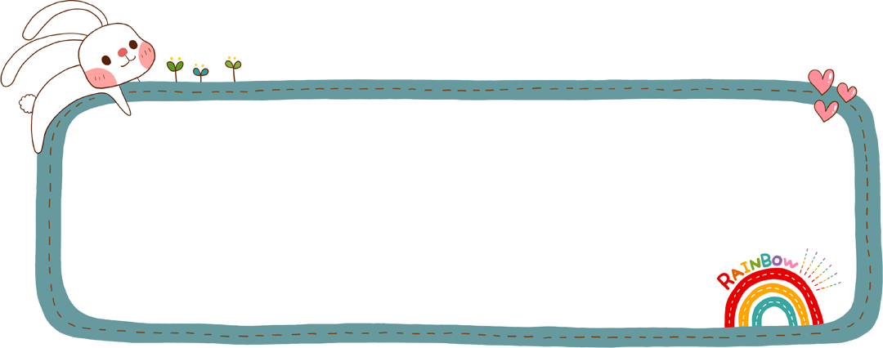


Trò chơi chuyển hàng về kho
Cách chơi: Trò chơi có 2 đội. Mỗi đội chơi bật qua 5 vòng lên chọn khối theo yêu cauuf của cô, Hết 1 bản nhạc đội nào chọn được nhiều khối đội đó chiến thắng.
Luật chơi : Bạn nào bật giẩm vạch, phải quay lai nhường cho bạn khác

Slide 14

KếT thúc giờ học

